Slide 1
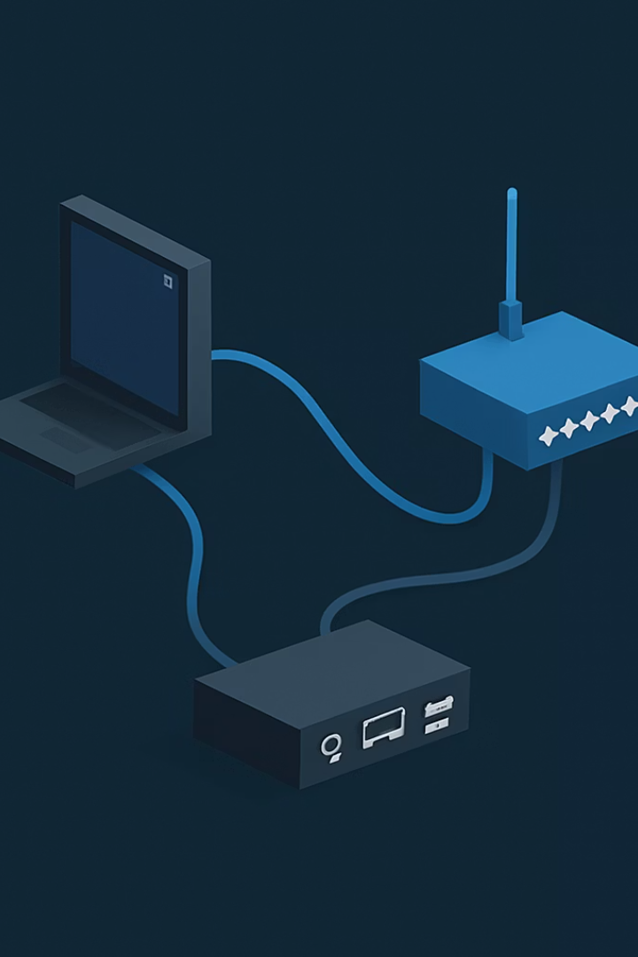
NetMapper
Visualisez, simulez et gérez vos réseaux avec simplicité.
Notes:
Voici les notes d'orateur pour cette diapositive : NetMapper est un outil puissant qui vous permet de visualiser, simuler et gérer vos réseaux de manière simple et intuitive. Avec son interface épurée et ses tons bleutés, NetMapper vous offre une expérience de gestion de réseau moderne et haut de gamme. Grâce à ses fonctionnalités avancées, vous pouvez facilement cartographier votre infrastructure réseau, simuler des changements et suivre les performances de votre système. L'objectif de NetMapper est de vous simplifier la gestion de votre réseau, afin que vous puissiez vous concentrer sur les tâches les plus importantes.

Slide 2

Introduction
Contexte du projet
Objectifs de NetMapper
Répondre aux besoins de simulation de réseaux complexes et intuitifs.
Fournir un outil interactif pour la création et la gestion de topologies.
Public cible
Développeurs et architectes réseaux souhaitant tester et visualiser leurs configurations.

Slide 3

Fonctionnalités clés
Création interactive
Attribution automatique
Simulation avancée
Topologie réseau facilement modifiable par glisser-déposer.
Gestion automatique d'adresses IP et MAC pour les équipements.
Animation des flux, calculs de signal et bande passante dynamiques.

Slide 4
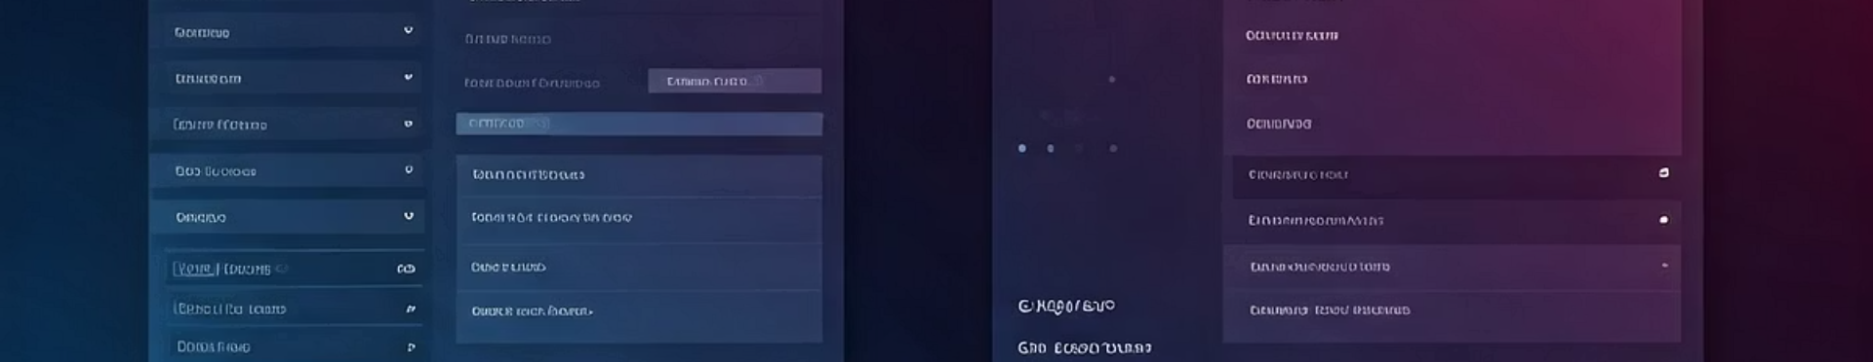




Interface utilisateur
Sidebar intuitive
Drag & Drop
Infobulles
Menu clic droit
Glisser les équipements pour construire rapidement.
Affiche le débit, signal et durée en temps réel.
Options pratiques, suppression d’éléments.
Accès rapide aux équipements et outils.

Slide 5



Fonctionnalités avancées
Export JSON & PDF
Sauvegardez et partagez facilement vos topologies.
LocalStorage
Conservez vos projets en local pour une reprise rapide.
Chargement automatique
Restaurez immédiatement vos dernières modifications.

Slide 6

Architecture du code
Découpage modulaire
Gestion des événements DOM
6 fichiers JS pour une maintenance facilitée.
Interactions fluides et réactives à l’utilisateur.
Intégration propre
HTML, CSS et JS bien organisés pour performance.

Slide 7

Démonstration visuelle
Captures d'écran
Visualisation claire des différentes configurations réseau.
Simulation en action
Animation fluide des flux et performance en temps réel.
Wi-Fi animé
Illustration dynamique du signal sans fil.

Slide 8
Perspectives
Version mobile/tablette
Export vers GNS3 / Packet Tracer
Base de données
Multi-utilisateur
Stockage centralisé et gestion avancée des projets.
Collaboration synchronisée sur les topologies réseau en temps réel.
Accessibilité accrue pour les professionnels en déplacement.
Interopérabilité avec outils populaires de simulation réseau.

Slide 9

Conclusion
Points forts
Prochaines étapes
Remerciements
Interface intuitive, simulation précise, et fonctionnalités avancées.
Développement mobile, collaboration et intégrations.
Merci de votre attention et collaboration continue.

